Slide 1
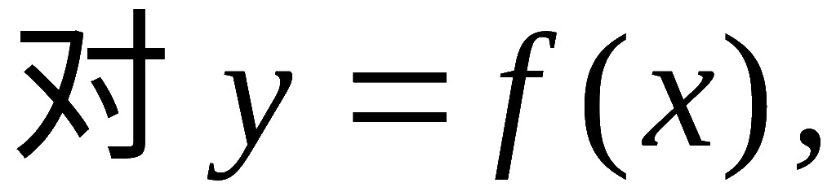
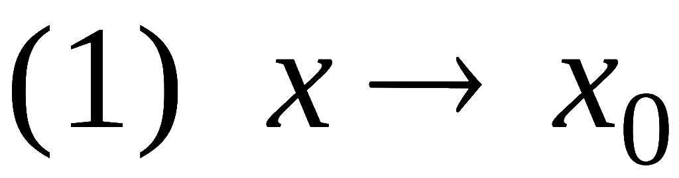
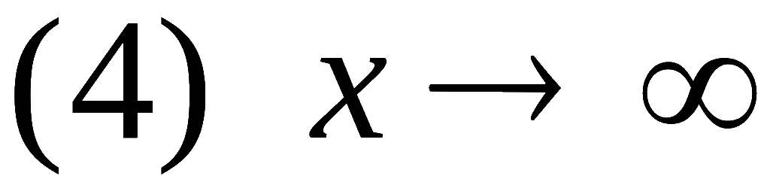
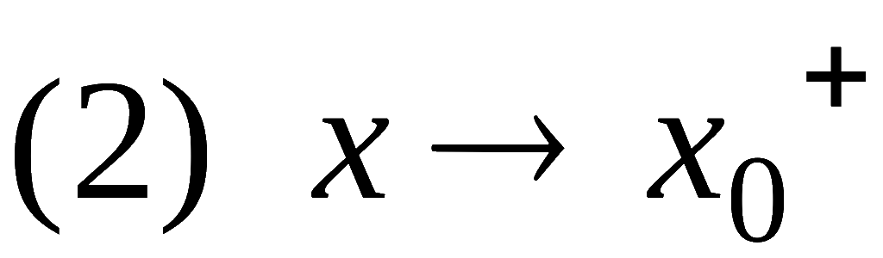
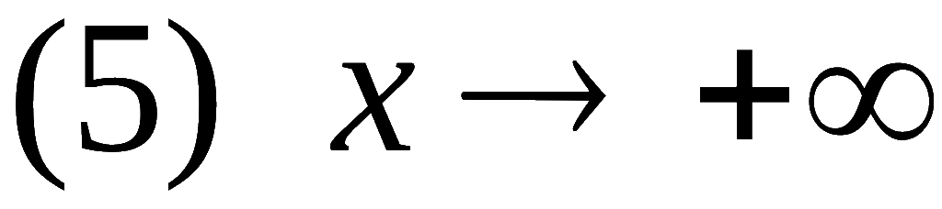
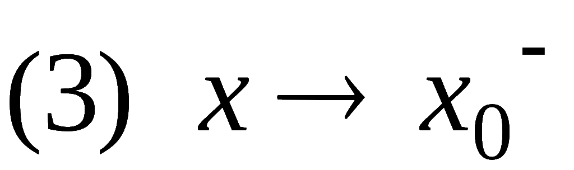
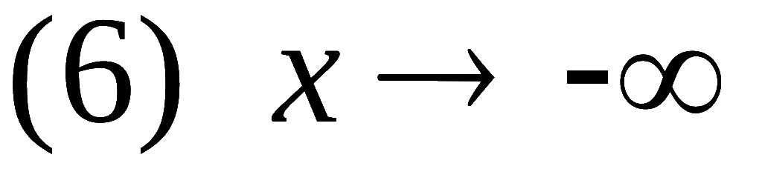

第三节
第一章
函数的极限
自变量变化过程的六种形式:
本节内容 :
一、自变量趋于有限值时函数的极限
二、自变量趋于无穷大时函数的极限

Slide 2
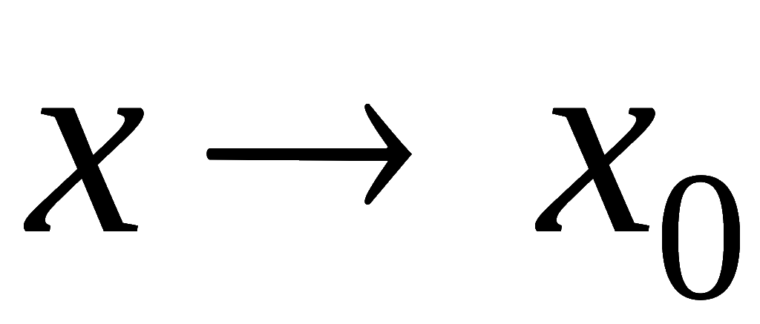
一、自变量趋于有限值时函数的极限
1.
时函数极限的定义

Slide 3









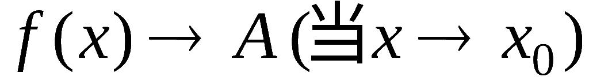
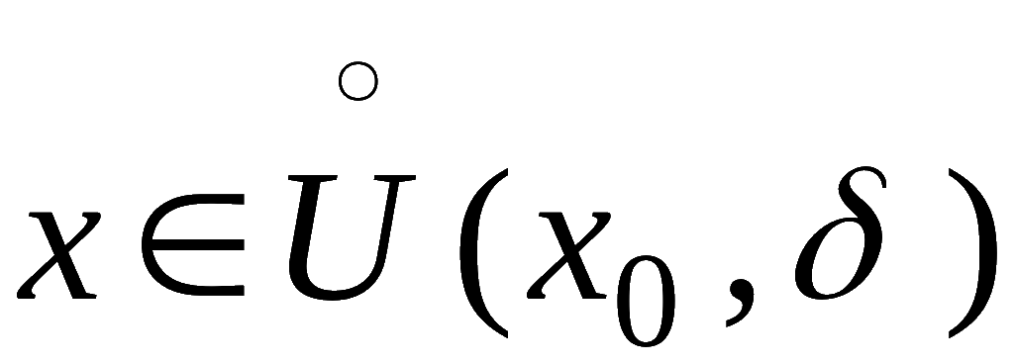
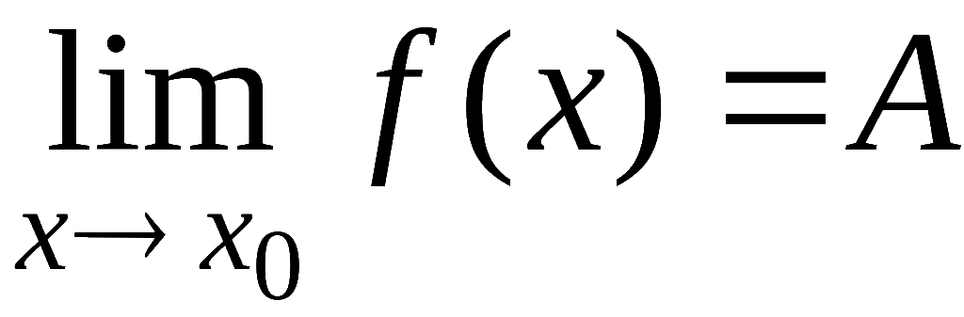
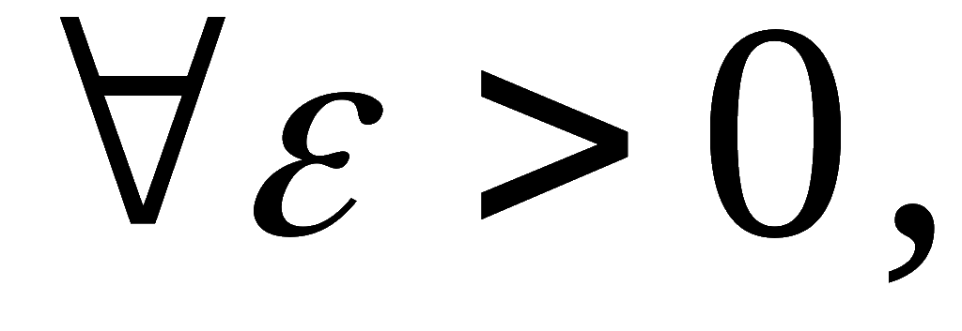

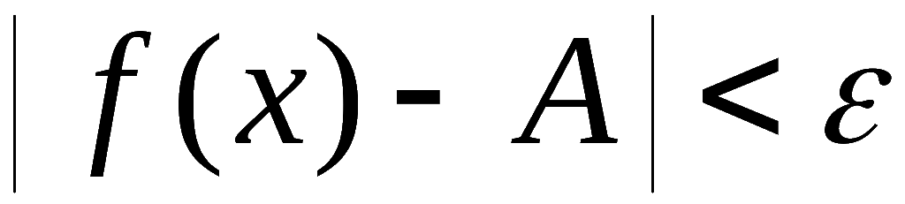








定义1 . 设函数
在点
的某去心邻域内有定义 ,
若
当
时, 有
则称常数 A 为函数
当
时的极限,
记作
或
即
当
时, 有
几何解释:
这表明:
极限存在
函数局部有界
(P36定理2)

Slide 4
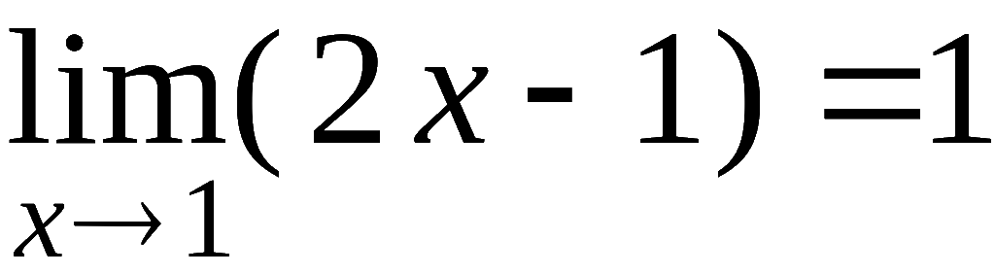
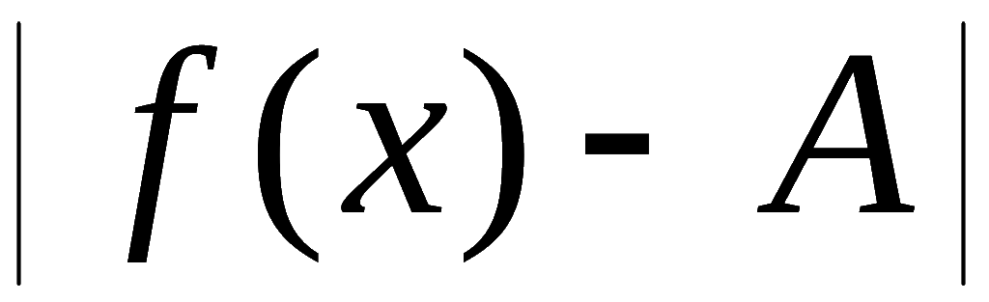
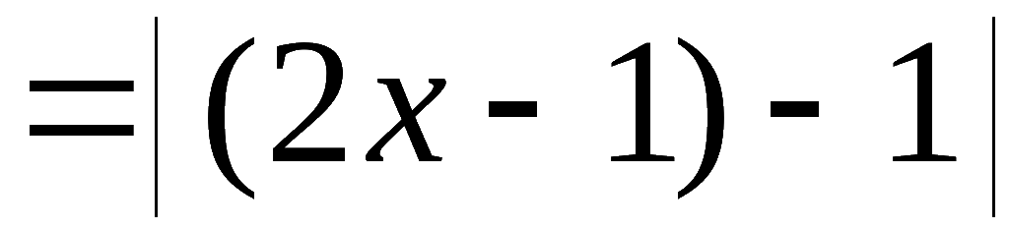

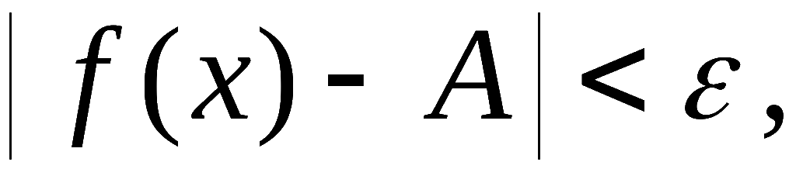
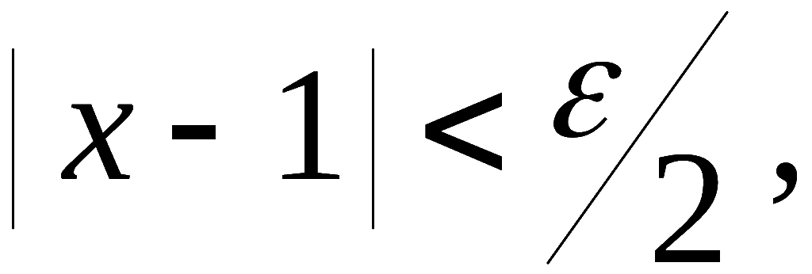

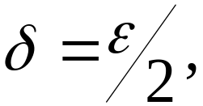

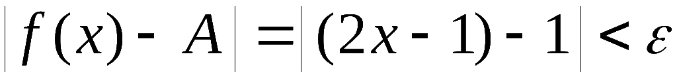
例2. 证明
证:
欲使
只要
取
则当
时, 必有
因此

Slide 5
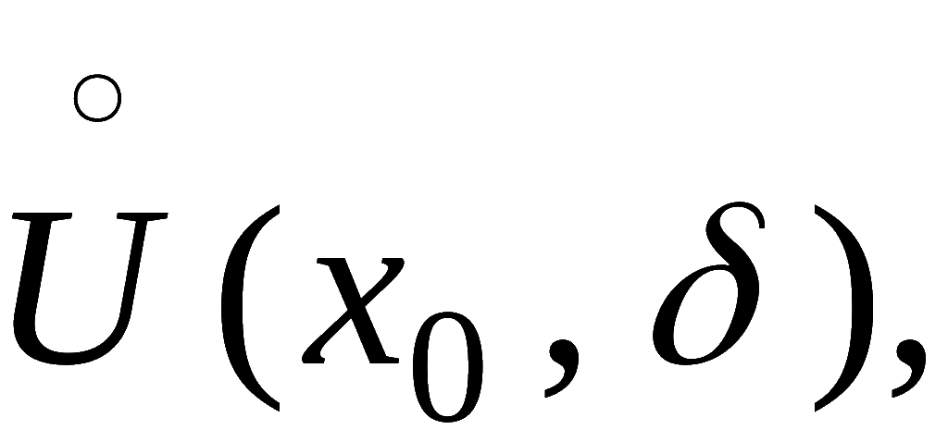
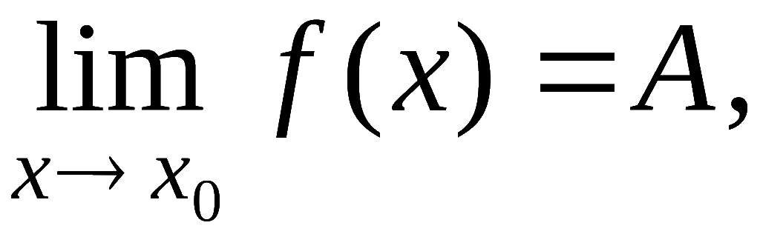
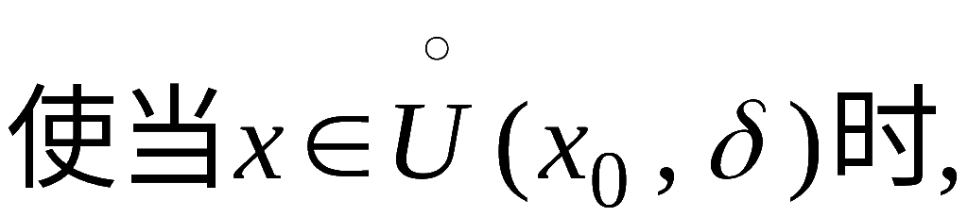


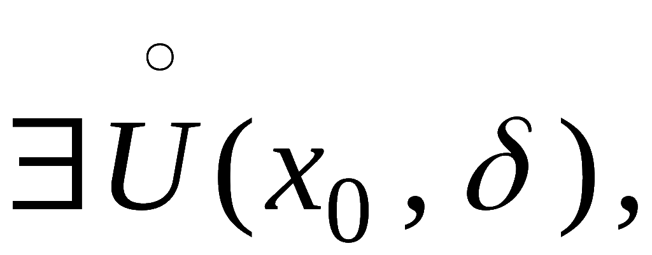
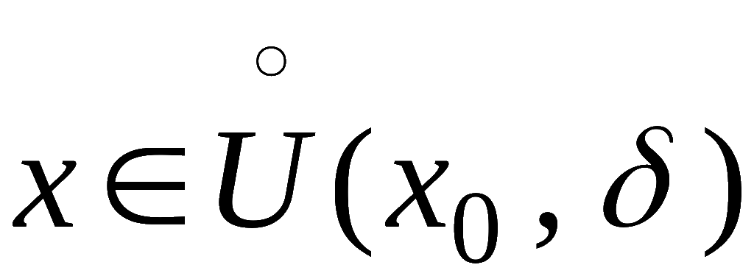
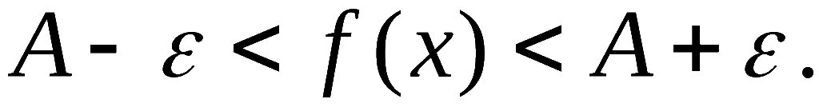
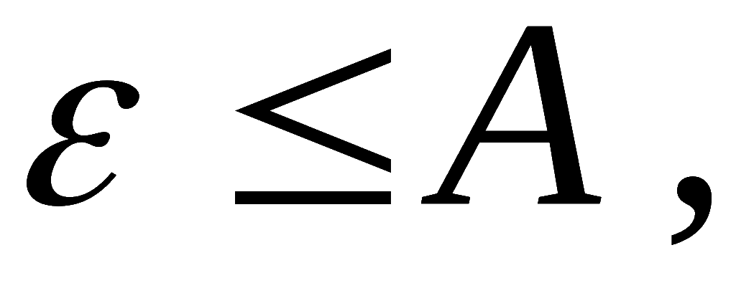

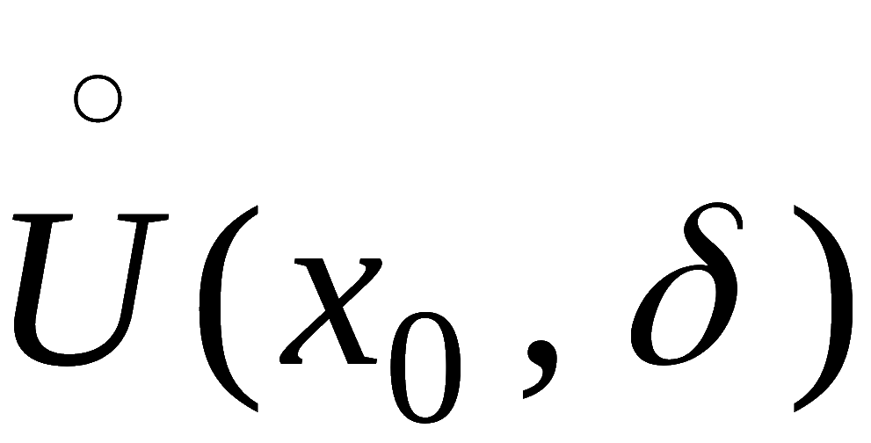
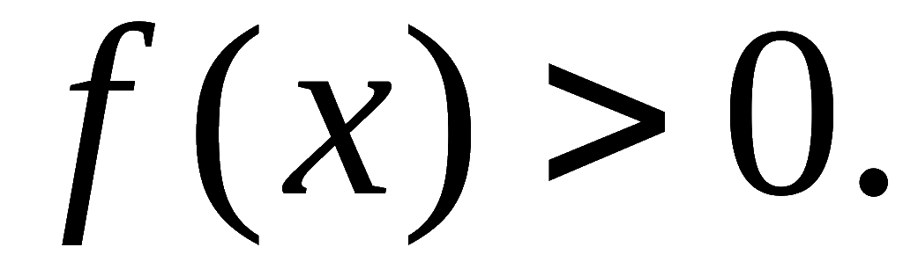
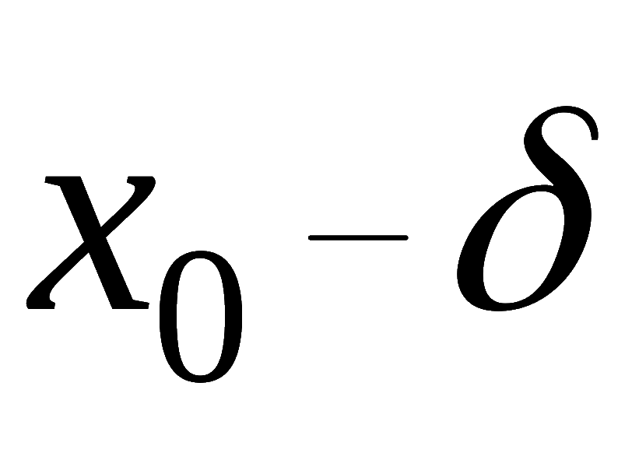



2. 保号性定理
定理1 . 若
且 A > 0 ,
则存在
( A < 0 )
(P37定理3)
证: 已知
即
当
时, 有
当 A > 0 时,
取正数
(< 0)
则在对应的邻域
上

Slide 6
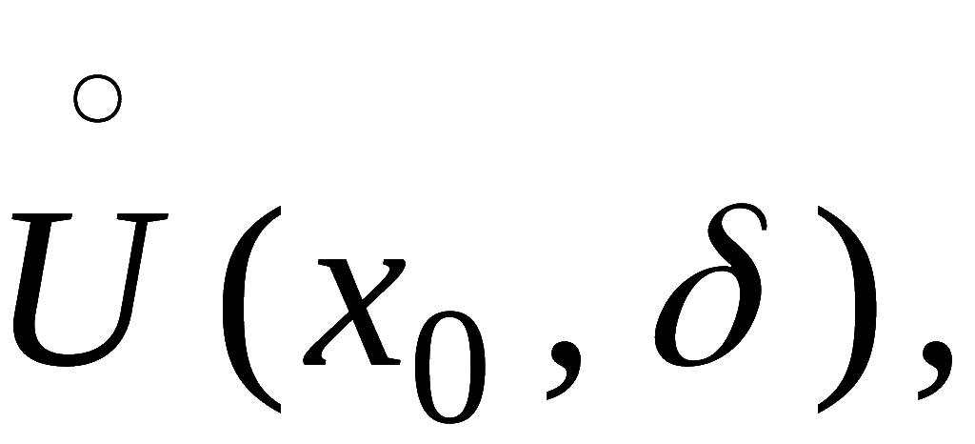
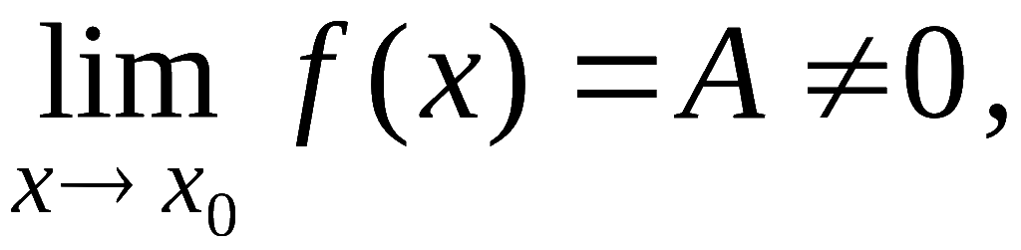
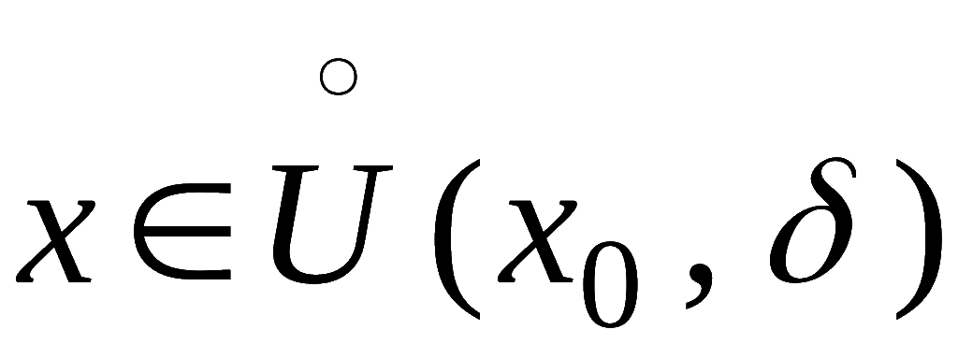
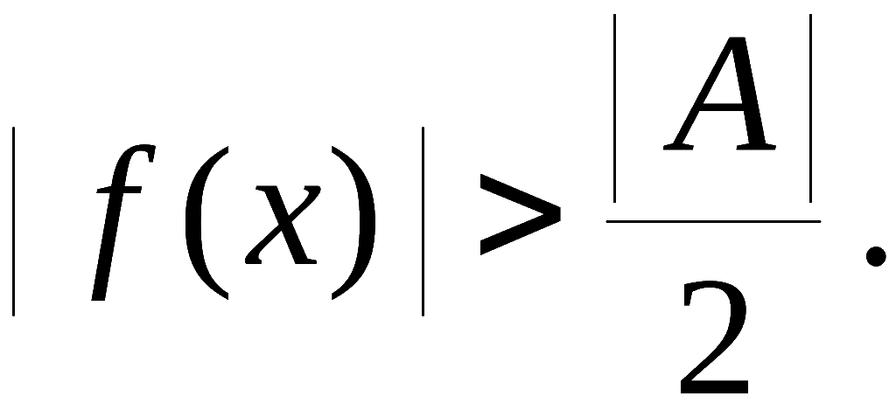
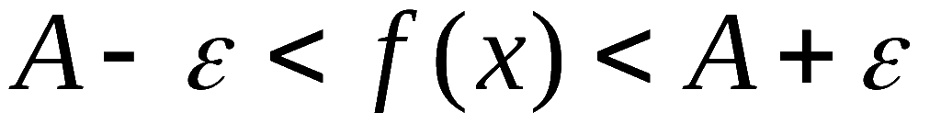
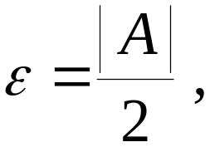
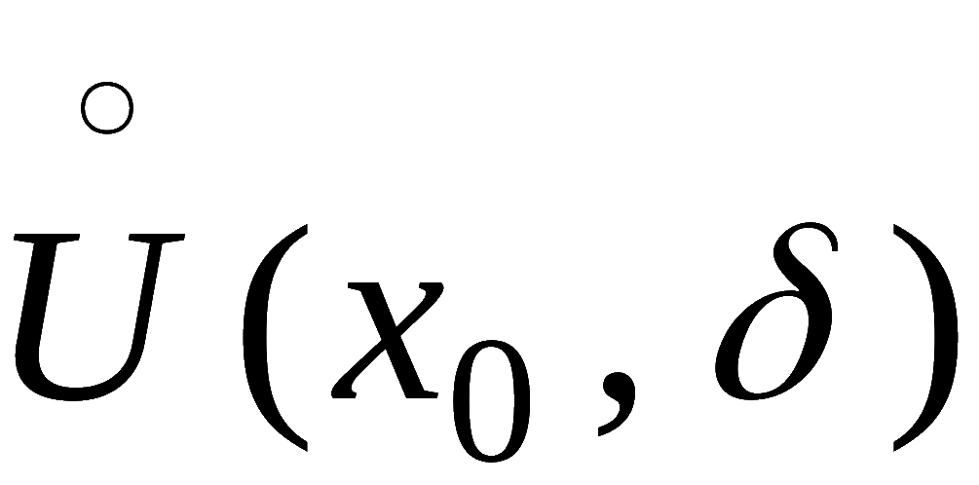
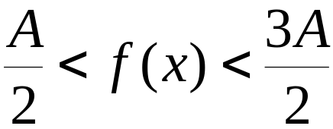

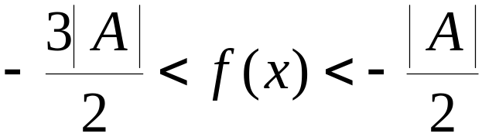

推论:
若
则存在
使当
时, 有
(P37定理3´)
分析:
若取
则在对应的邻域
上

Slide 7

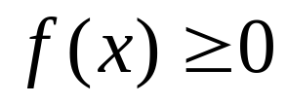
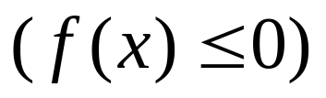
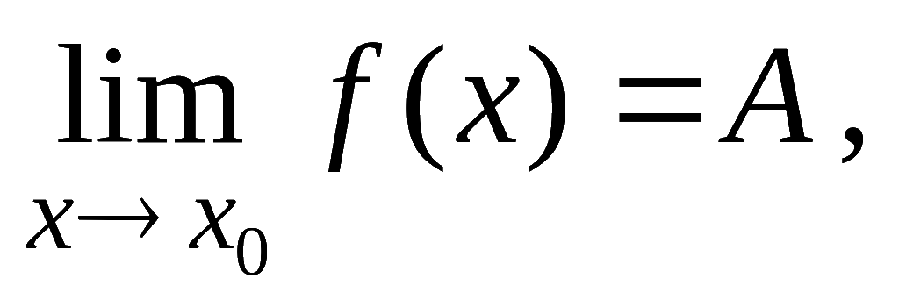

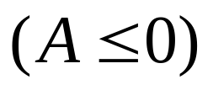
定理 2 . 若在
的某去心邻域内
, 且
则

Slide 8
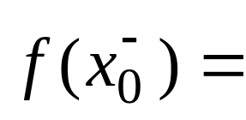
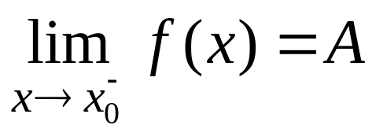

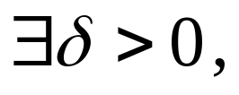
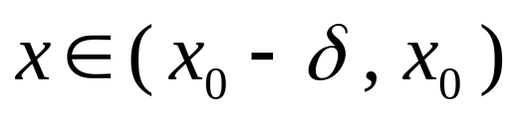
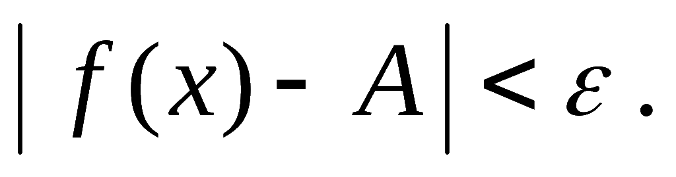
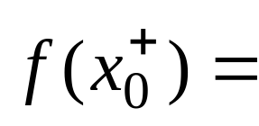
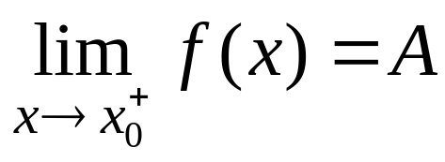



3. 左极限与右极限
左极限 :
当
时, 有
右极限 :
当
时, 有
定理 3 .
( P39 题*11 )

Slide 9














例5. 给定函数
讨论
时
的极限是否存在 .
解: 利用定理 3 .
因为
显然
所以
不存在 .

Slide 10

















二、自变量趋于无穷大时函数的极限
定义2 . 设函数
大于某一正数时有定义,
若
则称常数
A 为函数
时的极限,
记作
几何解释:
直线 y = A 为曲线
的水平渐近线 .

Slide 11











例6. 证明
证:
故
欲使
只要
取
就有
因此
注:

Slide 12
















两种特殊情况 :
当
时, 有
当
时, 有
几何意义 :
直线 y = A 仍是曲线 y = f (x) 的渐近线 .
例如，
都有水平渐近线
又如，
都有水平渐近线

Slide 13



内容小结
1. 函数极限的
或
定义及应用
保号性定理
2. 函数极限的性质:
Th1
Th2
与左右极限等价定理
Th3
作业
P37 1 ; 4 ; *5(2) ; *6(2) ; *9
第四节

